Slide 1

개미 주식회사 진급, 엔딩 일러스트 기획
작성일: 2022-04-15
작성자: 이영훈

Slide 2
0. 문서 이력
No | 작성자 | 작성일 | 내용 | 버전
1 | 이영훈 | 2022-01-03 | 최초 작성 | 0.1
2
3
4
5
6
7
8
9
10
11
12
13
14
15

Slide 3
개요
일러스트
목차

Slide 4
1. 개요

Slide 5
1. 개요
1-1. 문서 개요
본 문서는 개미 주식회사 진급, 엔딩 시 출력되는 일러스트 기획을 제공한다.
기획 내용은 회의를 통해 수정될 수 있다.
1-2. 진급 구성
진급은 전투 후 승리하면 자동으로 진급된다.
전투 후 즉시 일러스트가 출력된다.
진급 이벤트 출력 상황은 다음과 같다.
No | 이벤트 | 내용
1 | 대리 진급 | 대리와 전투 후 승리 시 진급
2 | 과장 진급 | 과장과 전투 후 승리 시 진급
3 | 부장 진급 | 부장과 전투 후 승리 시 진급
4 | 이사 진급 | 이사와 전투 후 승리 시 진급
5 | 사장 진급 | 사장과 전투 후 승리 시 진급

Slide 6
1. 개요
1-3. 엔딩 구성
엔딩 일러스트는 게임 오버 시 출력된다.
엔딩 출력 상황은 다음과 같다.
No | 이벤트 | 내용
1 | 만년 신입 | 게임 시작 후 12년 경과 시 직급이 신입이면 신입 엔딩
2 | 만년 대리 | 게임 시작 후 12년 경과 시 직급이 신입이면 신입 엔딩
3 | 만년 과장 | 게임 시작 후 12년 경과 시 직급이 신입이면 신입 엔딩
4 | 만년 부장 | 게임 시작 후 12년 경과 시 직급이 신입이면 신입 엔딩
5 | 콩 | 게임 시작 후 12년 경과 시 직급이 신입이면 신입 엔딩
7 | 어! 같이 밥 묵고! 어? 마.. | 게임 시작 후 15년 경과 시 직급이 사장이면 사장 엔딩
8 | 벽돌 엔딩 | 벽돌로 때린다 선택지 실패 시 엔딩
9 | 자진 퇴사 | 스트레스가 최대치를 찍어 자진 퇴사 하는 엔딩

Slide 7
2. 일러스트

Slide 8
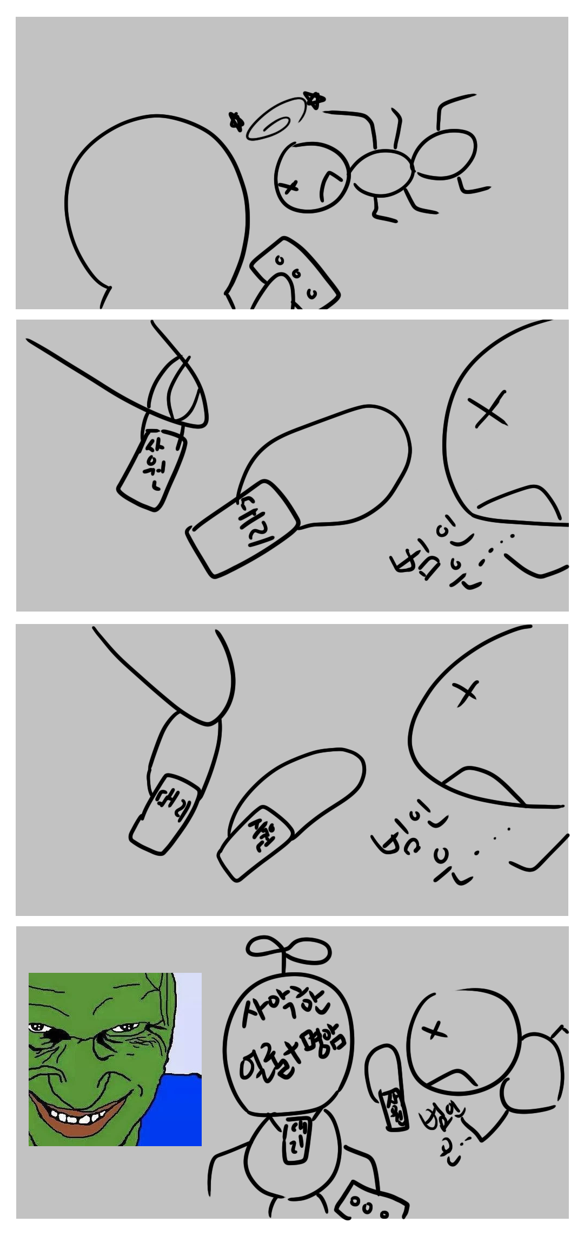
2. 진급 일러스트
2-1. 대리
대리 진급 일러스트 콘티는 다음과 같다.
컷의 크기는 임의대로 자유롭게 배정 가능하다.

Slide 9
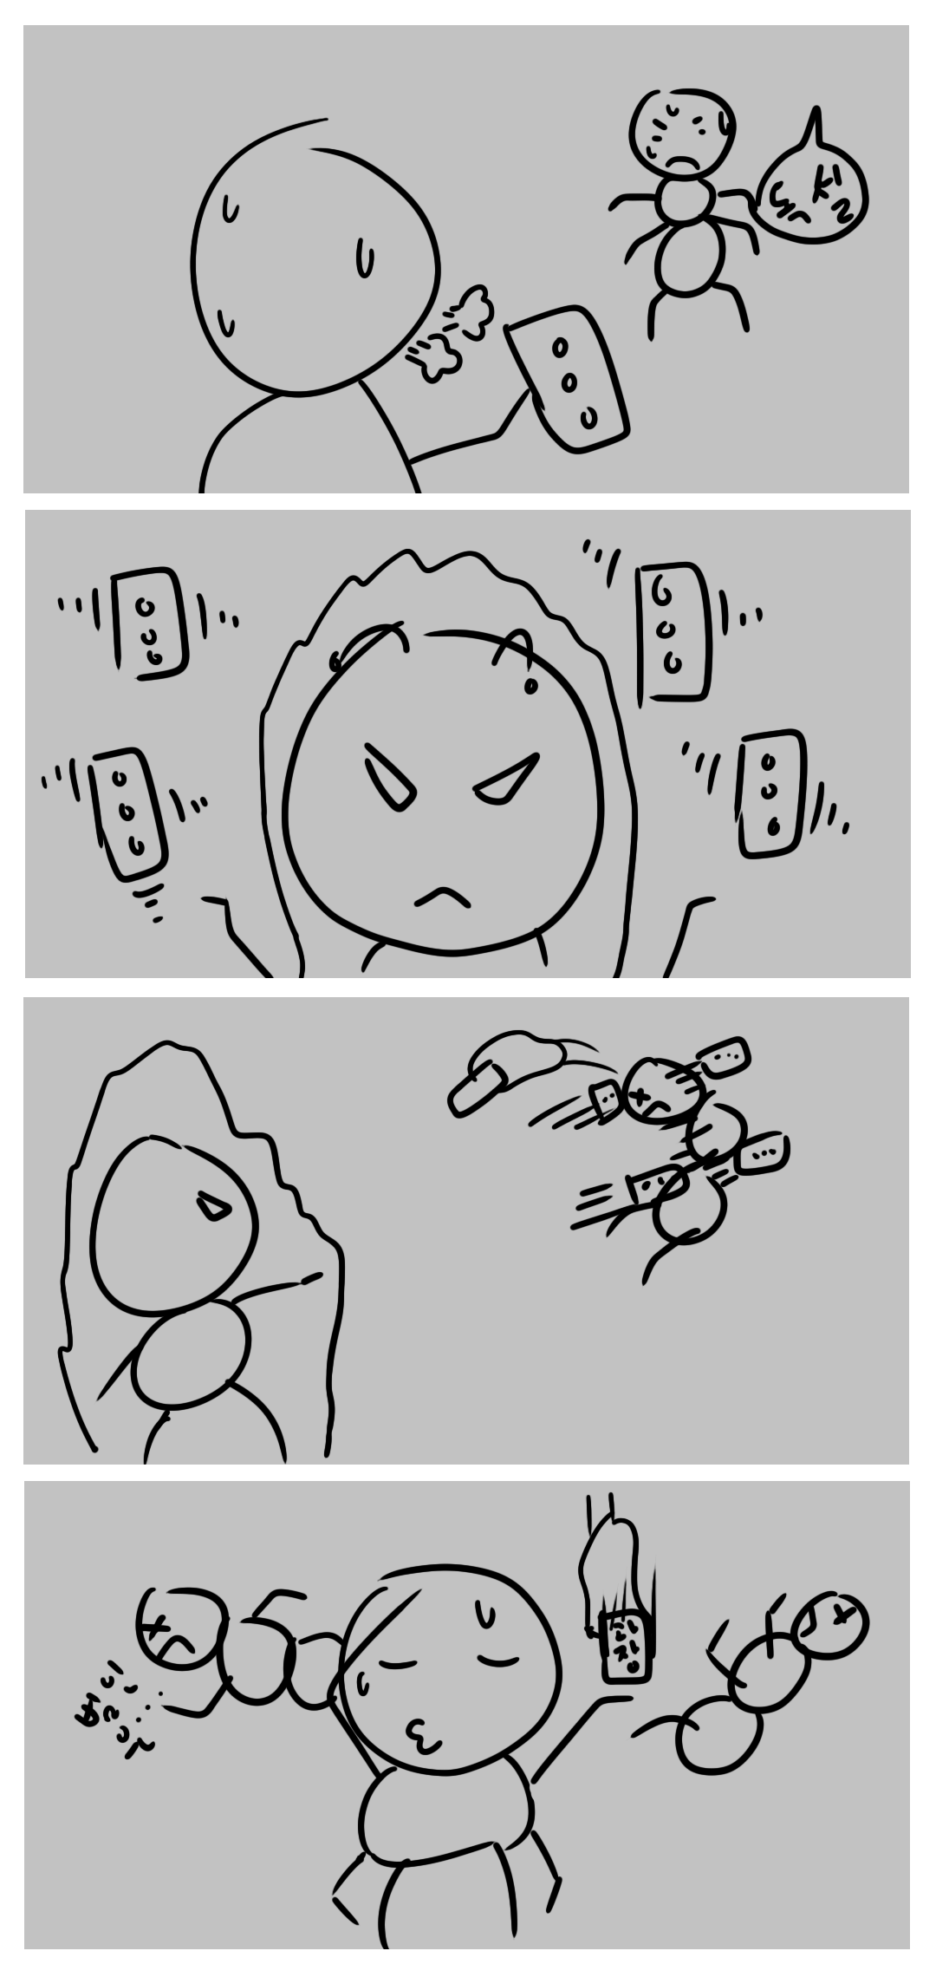
2. 진급 일러스트
2-2. 과장
과장 진급 일러스트 콘티는 다음과 같다.
컷의 크기는 임의대로 자유롭게 배정 가능하다.

Slide 10
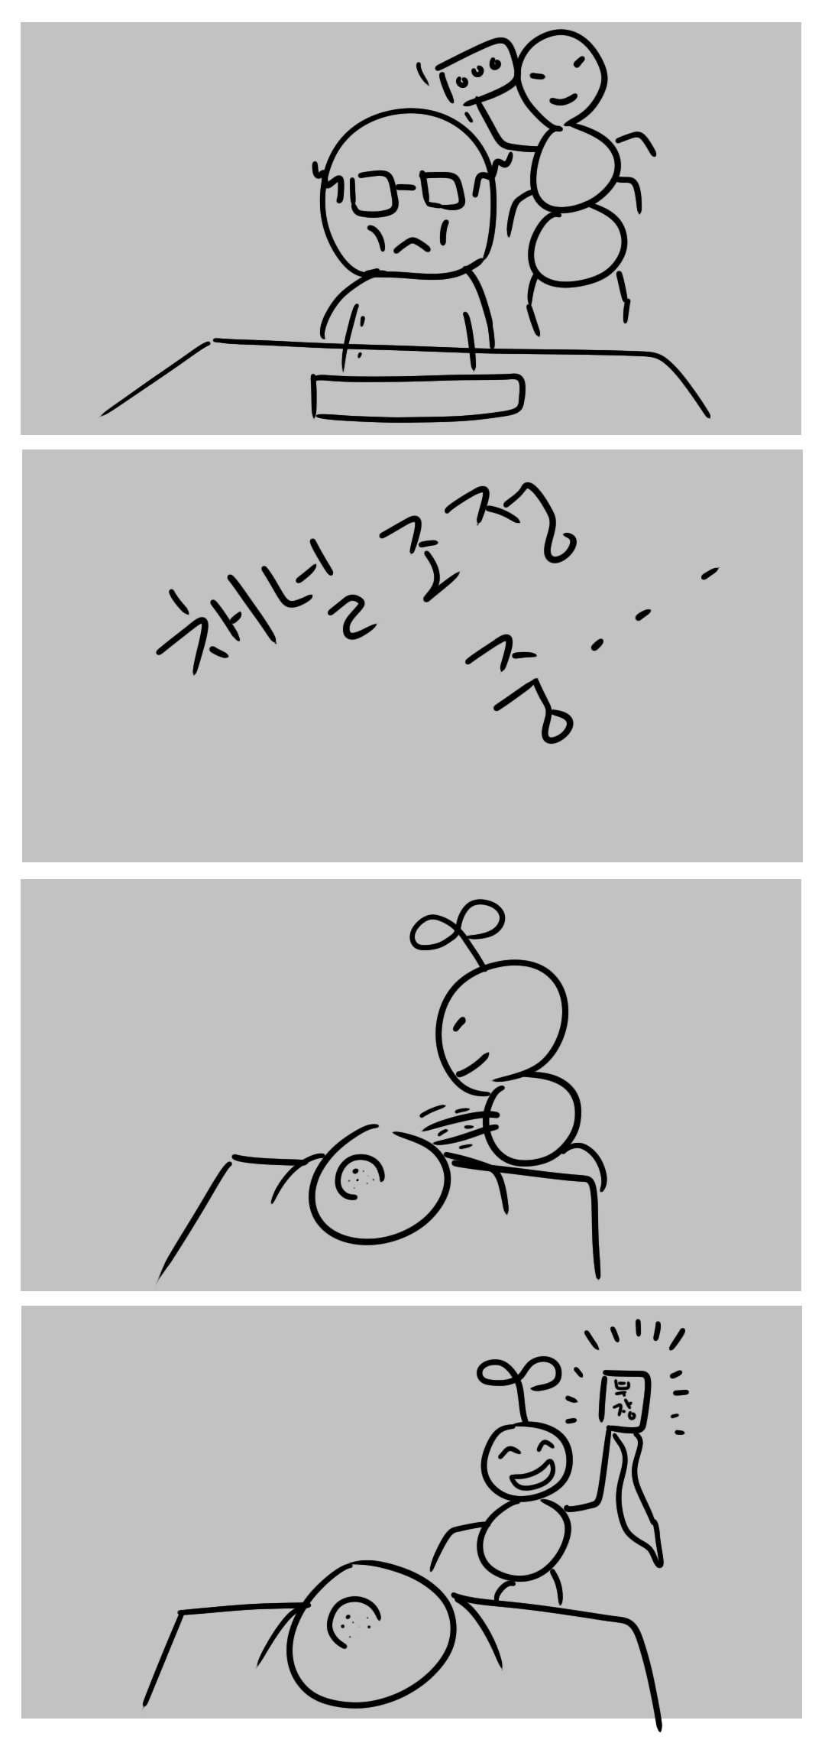
2. 진급 일러스트
2-3. 부장
부장 진급 일러스트 콘티는 다음과 같다.
컷의 크기는 임의대로 자유롭게 배정 가능하다.

Slide 11
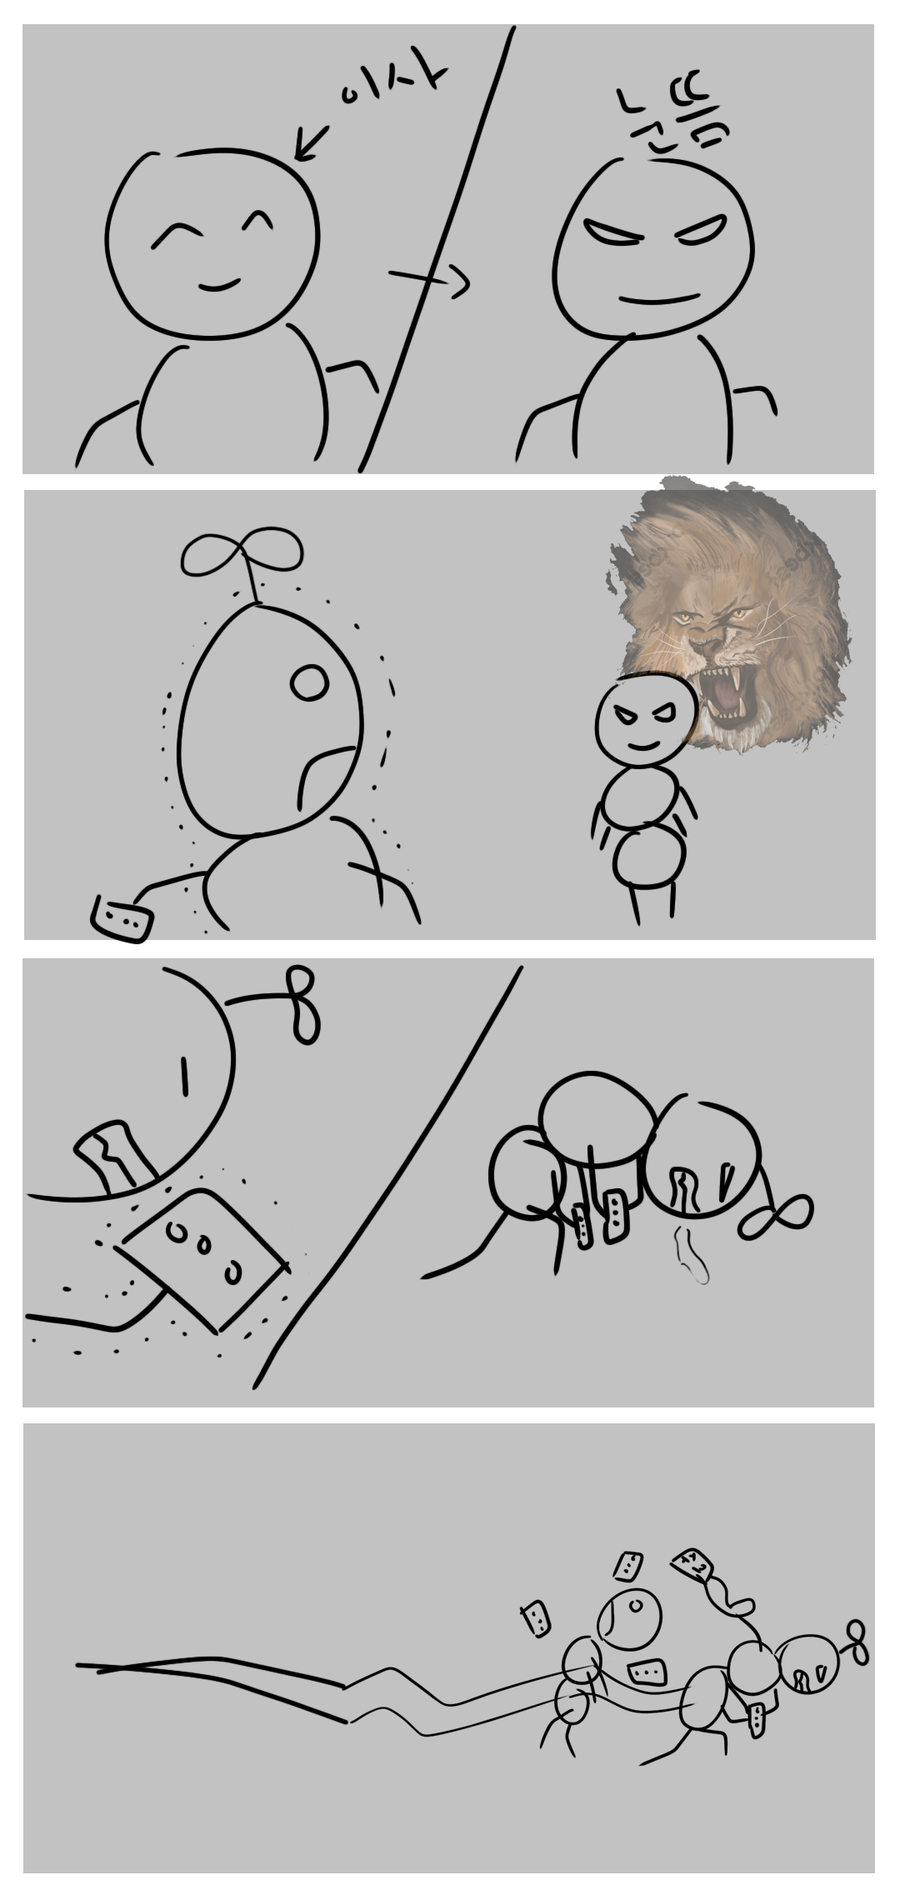
2. 진급 일러스트
2-4. 이사
이사 진급 일러스트 콘티는 다음과 같다.
컷의 크기는 임의대로 자유롭게 배정 가능하다.

Slide 12
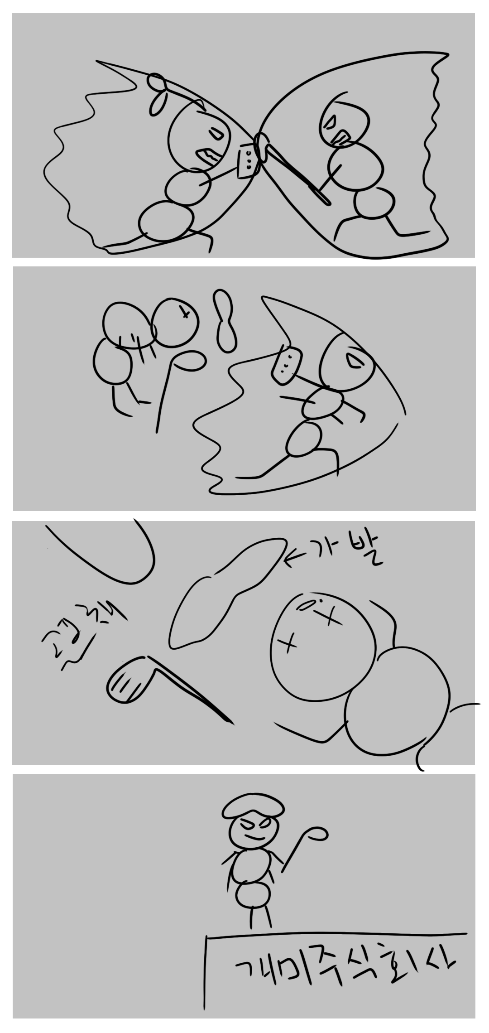
2. 진급 일러스트
2-5. 사장
사장 진급 일러스트 콘티는 다음과 같다.
컷의 크기는 임의대로 자유롭게 배정 가능하다.

Slide 13
3. 엔딩 일러스트

Slide 14
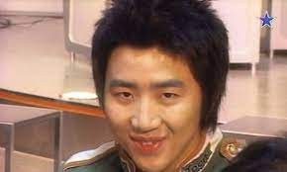
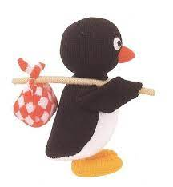
2. 일러스트
2-1. 진급 일러스트
진급 일러스트 내용은 다음과 같다.
No | 이벤트 | 내용
1 | 만년 신입 | 신입이가 새싹이 초록색이지만 쪼그라들어 초췌한 모습으로 서있다
2 | 만년 대리 | 신입이가 쓰러져 있고 새싹 한 잎이 떨어져 바닥에 나뒹굴고 있다
3 | 만년 과장 | 신입이가 네 개의 손으로 전화를 정신없이 받고 땀을 흘리며 일하고 있다. 새싹이 완전히 시들어 흔적만 있다.
4 | 만년 부장 | 신입이가 살이 매우 찐 상태로 숨을 힘겹게 내쉬며 책상에 앉아 일하고 있다.(새싹이 윤택하게 반짝인다)
5 | 콩 | 신입이가 홍진호 얼굴로 웃으며 서있다. 새싹이 꽃 봉오리가 되어있다.
7 | 어! 같이 밥 묵고! 어? 마.. | 신입이가 건물 위에 서서 도시 전경을 내려다 보고 있다.(뒷 모습) 새싹이 꽃이 되어 있다.
8 | 벽돌 엔딩 | 신입이가 쓰러져 있고 몸 위 벽돌이 가득 쌓여 있다.
9 | 자진 퇴사 | 신입이가 보따리 짐을 들고 회사를 배경으로 정문에서 걸어 나오고 있다
2-2. 참고 이미지
홍진호 얼굴
보따리 짐

Slide 15
감사합니다.

